Slide 2
SECTOR ELÉCTRICO
(INTRODUCCIÓN)
Abg. Héctor Hugo Quispe Huaman

Slide 3
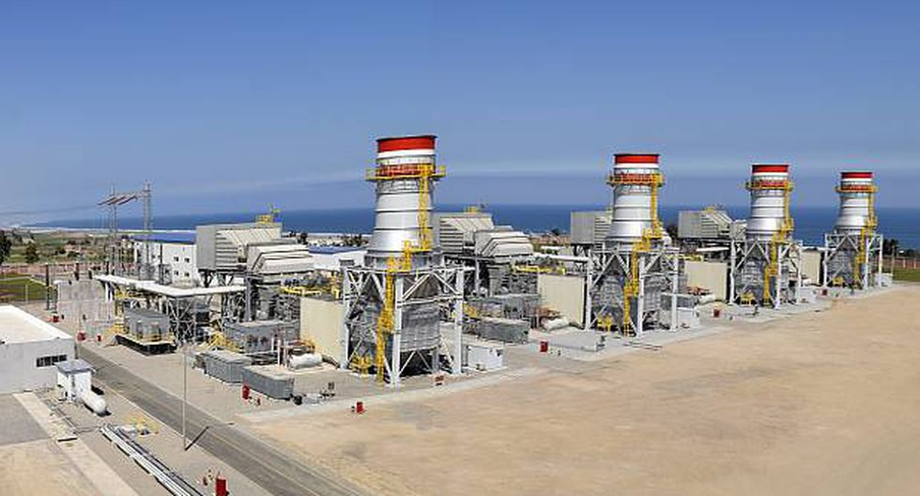
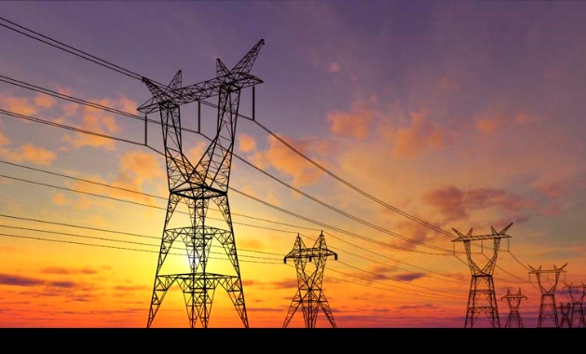
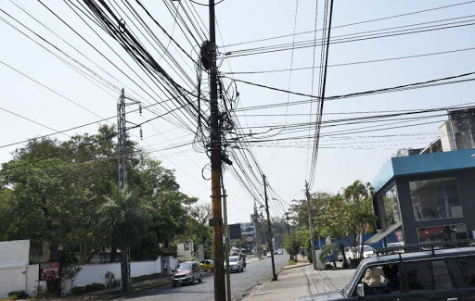
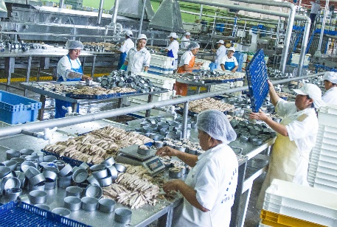
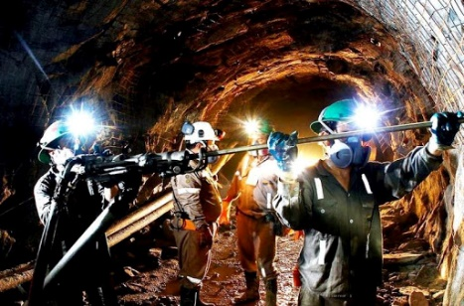
INFRAESTRUCTURA ELÉCTRICA
GENERACIÓN
TRANSMISIÓN/Transporte
DISTRIBUCIÓN
USUARIOS

Slide 4
GENERACIÓN
TRANSMISIÓN/Transporte
DISTRIBUCIÓN
IDEAS PRINCIPALES:
En 1990 el sector entró a un proceso de liberalización y privatización.
Son fundamentales los principios de separación de actividades y libre acceso.
Hay actividades meridianamente libres (generación – intensa regulación estatal) y otras que se mantienen en régimen monopólico (transmisión y distribución).

Slide 5
CONTRATO DE SUMINISTRO
GENERACIÓN
TRANSMISIÓN/Transporte
DISTRIBUCIÓN
CONTRATO DE SUMINISTRO
USUARIO LIBRES
USUARIO
CONTRATO DE SUMINISTRO

Slide 6
CONTRATOS DE SUMINISTRO
Servicios materia de comercialización
GENERADOR
Potencia y energía
DISTRIBUIDOR
Servicio | Concepto remunerativo
Generación | Precios de potencia y energía
Transmisión | Peaje de transmisión
Distribución | Tarifa de distribución (VAD)
Precios acordados con restricciones
DISTRIBUIDOR
Potencia y energía
USUARIO
Tarifa regulada
SUMINISTRADOR
Potencia y energía
USUARIO LIBRE
Precio libremente acordado
REGULADO
TARIFAS

Slide 7
USUARIOS LIBRES | USUARIOS REGULADOS
Si pueden elegir al suministrador. | No pueden elegir al suministrador.
Negocian los precios de la energía y potencia que consumen. | Pagamos tarifas reguladas por la energía que consumimos.
Demanda anual en cada punto de suministro
Regulados | Pueden elegir | Libres
0 kW
200 kW
2500 kW
A más kw

Slide 8
ENTIDAD NORMATIVA
ENTIDAD CONCEDENTE
ENTIDAD NORMATIVA
ÓRGANO DE FISCALIZACIÓN Y SANCIÓN.
ÓRGANO DE FIJACIÓN DE TARIFAS
OPERADOR DEL SISTEMA ELÉCTRICO.
DETERMINA CORTOS MARGINALES DE ELECTRICIDAD.

Slide 10
FIN DE LA INTRODUCCIÓN
GRACIAS

